Slide 1
«Использование ресурсов специально созданной развивающей предметно-практической внешней среды, как дополнительное средство компенсации общей и речевой недостаточности у детей с ОВЗ»
Учитель-логопед
Емельянова В.В.

Slide 2
«Дети должны жить в мире красоты, игры, сказки, музыки, фантазии, творчества. Этот мир должен окружать ребёнка…»
В.Сухомлинский
Коррекционно-развивающая среда – это специально организованное пространство, обеспечивающее не только коррекцию и компенсацию нарушенных функций, адаптацию и социализацию ребенка с ограниченными возможностями здоровья, но и направлено на развитие личности ребенка.
Моделируя комфортную и развивающую среду для ребенка с ОВЗ необходимо учитывать важные составляющие:
-учет индивидуальных, возрастных, клинико-психологических особенностей;
-удовлетворенность базовых физиологических потребностей;
-размер помещения;
-гибкость зонирования, оптимальная влажность, чистота и температура воздуха;
-сенсорная насыщенность;
-необходимые предметы и порядок их хранения.

Slide 3
Коррекционно-развивающая среда для детей с ОВЗ должна выполнять ряд функций: образовательную, развивающую, воспитывающую, стимулирующую, коммуникативную.
Но самое главное !!! – она должна работать на развитие самостоятельности и самодеятельности ребенка.

Slide 4
При построении коррекционно-развивающей среды для детей с ОВЗ учитываются следующие принципы:
- принцип информативности, подразумевает большой выбор материалов и оборудования, предназначенных для воспитанников во взаимодействии с предметным окружением;
- принцип вариативности, подразумевает периодическую сменяемость игрового материала, появление новых предметов, стимулирующих исследовательскую, познавательную, игровую, двигательную активность детей;
- принцип полифункциональности, предусматривает возможность разнообразного использования различных составляющих развивающей среды, например, детской мебели, матов, ширм, мягких модулей, предметов-заменителей;
- принцип трансформированности среды, тесно связан с её полифункциональностью – это возможность изменений, позволяющих, по ситуации, вынести на первый план ту или иную функцию пространства;
- принцип доступности, означает свободный доступ детей к играм, игрушкам, материалам и пособиям;

Slide 5
- принцип здоровьесбережения, включает в себя сохранение и укрепление здоровья детей, улучшение их двигательного статуса с учетом индивидуальных возможностей и способностей;
- принцип безопасности – это соблюдение техники безопасности, соответствие игрового материала возрастным и санитарно-гигиеническим требованиям, соответствие естественного и искусственного освещения требованиям СанПин, отсутствие опасных колющих, режущих предметов;
- принцип развития, предусматривает, что в среде должна быть заложена возможность её изменения в соответствии со вкусами и настроениями детей, а также с учетом разновозрастных педагогических задач;
- принцип природосообразности требует, чтобы ведущим звеном воспитательного взаимодействия выступал ребенок с его конкретными особенностями и уровнем развития.

Slide 6
Особенности организации предметно-развивающей среды для различных категорий детей с ОВЗ
Для детей с нарушениями зрения важно соблюдение офтальмогигиенических требований:
достаточная освещенность
соответствие игрового и наглядного материала тифлопедагогическим требованиям по размеру, окраске, контрастности, реалистичности, объемности
демонстрационный материал по размеру должен быть не менее 20см, материал раздаточный от 3 до 5см; предметные и сюжетные картинки необходимо окантовывать
наличие подставок, что позволяет рассматривать объект в вертикальном положении
посадка ребёнка на занятии осуществляется с учетом рекомендации врача-офтальмолога

Slide 7
особое внимание обратить на логическую последовательность заданий: это могут быть дидактические игры по изучаемым темам, кроссворды, ребусы, логические цепочки, алгоритмы
преобладание пособий красного, оранжевого, зеленого цветов (младшая, средняя группа), постепенное ознакомление с другими цветами в старших группах
материал для заданий должен быть правильно подобран по размеру (помидор не должен быть больше капусты, машина больше дома)
для эффективного развития ребенка с нарушением зрения необходимо наличие сенсорного уголка, в котором будут заводные, звучащие, сделанные из разного материала игрушки, дощечки с разными тактильными поверхностями

Slide 8
Предметно-развивающая среда для детей с ЗПР:
мебель и оборудование расставлены таким образом, чтобы обеспечить свободное и безопасное передвижение детей
не должно быть слишком много открытого пространства, которое бы провоцировало детей бегать с опасностью для других
«Тихие» и «Шумные» центры достаточно разнесены
обязательное наличие уголков отдыха для зрительного и физического расслабления детей, где имеются ковровое покрытие спокойного тона, мягкая детская мебель, «сухие» аквариумы, аудио записи со звуками природы
цветовая палитра должна быть представлена пастельными тонами

Slide 9
- различные варианты материалов по одной теме (живые объекты, объемные предметы, плоскостные предметы, иллюстрации)
- схемы и алгоритмы действий
- модели последовательности рассказывания, описания
- модели сказок
Правильно реализуемая развивающая среда способствует развитию у детей когнитивных процессов (памяти, внимания, мышления).

Slide 10
Для детей с заболеванием опорно-двигательного аппарата нужно создать необходимые условия:
- свободное малоизрезанное пространство
- минифланелеграфы для каждого ребенка с подборкой карточек, моделей по темам
- разнообразные шнуровки по темам
- рамки Монтессори
- мелкие предметы для счета, выкладывания узоров, переборки
- сухие бассейны, тренажеры, игрушки-двигатели, сборно-разборные игрушки

Slide 11
У детей с нарушениями слуха нарушается развитие понимания обращенной речи, с трудом формируется активный словарь и связная речь.
Для детей с нарушениями слуха необходимы:
- игрушки, картинки, таблички для изучения пространственных понятий
- схемы составления описательных рассказов, предложений
- схемы последовательности действий

Slide 12
Предметно-развивающая среда для детей с нарушениями интеллекта
- предметы для развития перцептивных действий
- предметы для развития сенсорной сферы
- реальные предметы для рассматривания и обследования различной формы, цвета, величины
- подборки простого иллюстративного материала по ознакомлению с природой, окружающим миром, действиями людей

Slide 13
Дети с умственной отсталостью в сочетании с расстройствами аутистического спектра изначально нуждаются:
в индивидуальной подготовке до реализации групповых форм образования
в особом структурировании образовательного пространства и времени, дающим им возможность поэтапно («пошагово») понимать последовательность и взаимосвязь явлений и событий окружающей среды

Slide 14
Предметно-развивающая среда для детей с нарушением речи:
оборудованные полузамкнутые микропространства для игр детей поодиночке или небольшими подгруппами;
сменяемость оборудования (раз в неделю)
оснащать развивающую среду большим количеством игр и пособий для развития мелкой моторики
картотеки предметных и сюжетных картинок, настольно-печатные дидактические игры для уточнения произношения гласных и согласных звуков , мнемотехнические средства, символы, схемы, зеркало
игры на развитие дыхания и артикуляции. Мыльные пузыри
комплекты предметных картинок согласно тематическому словарю
игры на формирование грамматического строя речи
дидактические игры для автоматизации и дифференциации звуков
слоговое домино
игры на подбор звука

Slide 15
Использование ресурсов специально созданной развивающей предметно-практической внешней среды как дополнительного средства компенсации общей и речевой недостаточности у детей с ОВЗ позволяет:
Сформировать фонетико-фонематическое восприятие. Например, в экологической студии, где собраны различные виды птиц, животных и рыб, издающих звуки и голоса, занятия по этому разделу становятся более интересными и разнообразными.
Сформировать правильное звукопроизношение. Специально созданная среда служит дополнительным средством на этапе подготовки органов артикуляции к усвоению фонем родного языка. Например, дыхательные упражнения «Понюхай цветок», «Подуй в рожок», «Подуй на пёрышко», артикуляционные упражнения «Птенцы», «Рыбы».

Slide 16
Сформировать лексико-грамматические категории русского языка. Специально организованная среда позволяет реализовать принцип наглядности, что ускоряет развитие восприятия и осознания речи детьми, так как речь приобретает практическую направленность. Например, в этнографическом мини-музее при изучении лексической темы «Посуда» предметный словарь детей пополняется на наглядном материале не только современными названиями, но и устаревшими.
Сформировать связную речь. Созданная среда позволяет активно использовать и закреплять освоенные лексические и синтаксические средства, направленные на определение объекта, его признаков, образные средства языка: эпитеты, метафоры, сравнения.

Slide 17
При организации развивающей предметно-пространственной среды необходимо учитывать:
закономерности психического развития
показатели здоровья
психофизиологические и коммуникативные особенности
уровень общего и речевого развития
показатели эмоциональной сферы

Slide 18
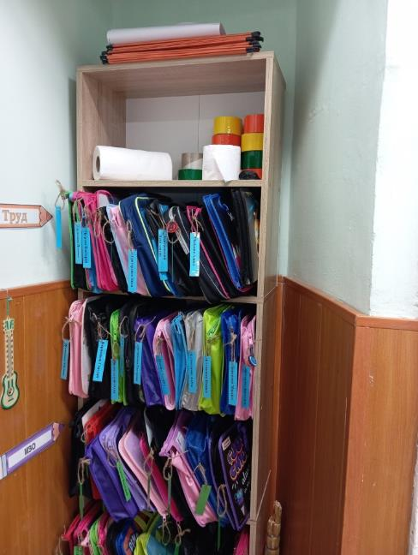
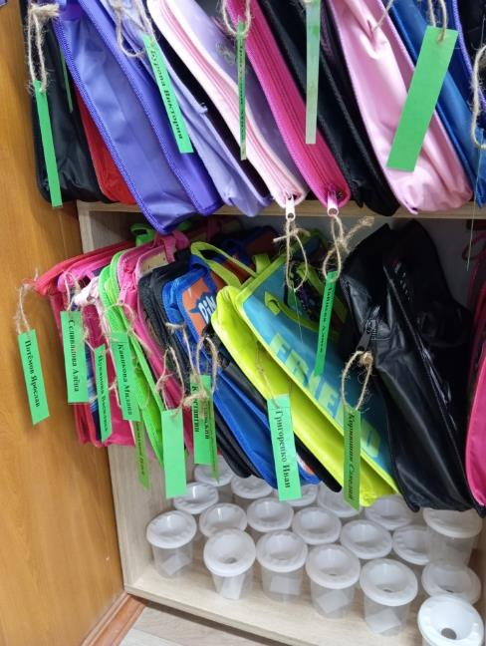
Ресурсы специально созданной развивающей предметно-практической внешней среды, как дополнительное средство компенсации общей и речевой недостаточности у детей с ОВЗ» (из опыта МБОУ-гимназии №34 г.Орла)
Модернизация места хранения пособий для уроков ИЗО и технологии

Slide 19
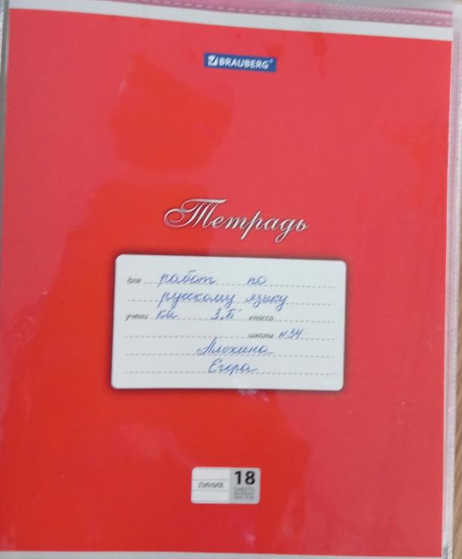
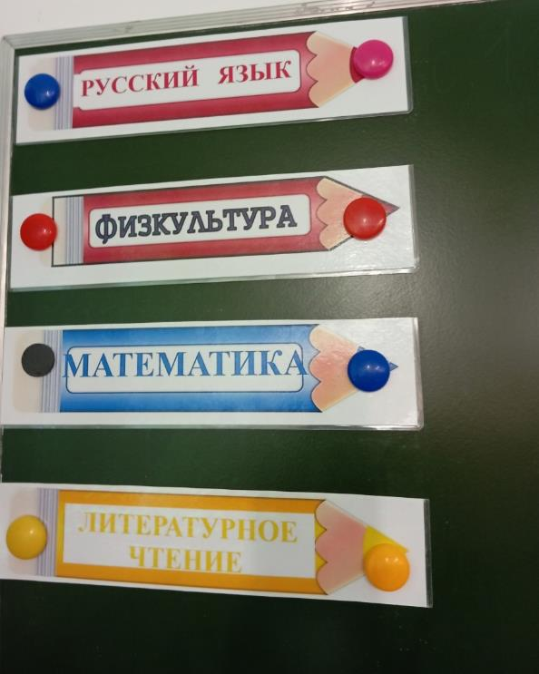
Использование цветовой гаммы в обложках тетрадей для организованного начала уроков

Slide 20
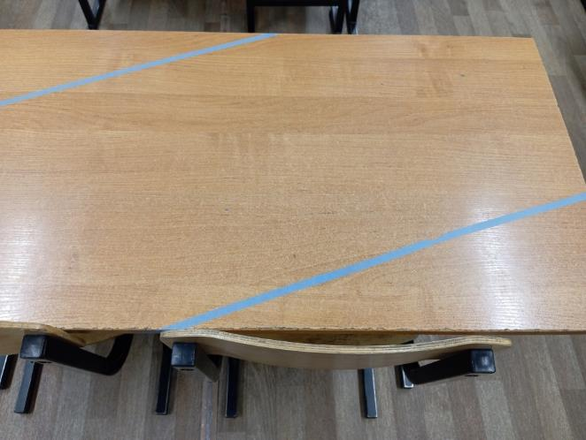
Использование визуальных обозначений на уроках в начальной школе

Slide 21
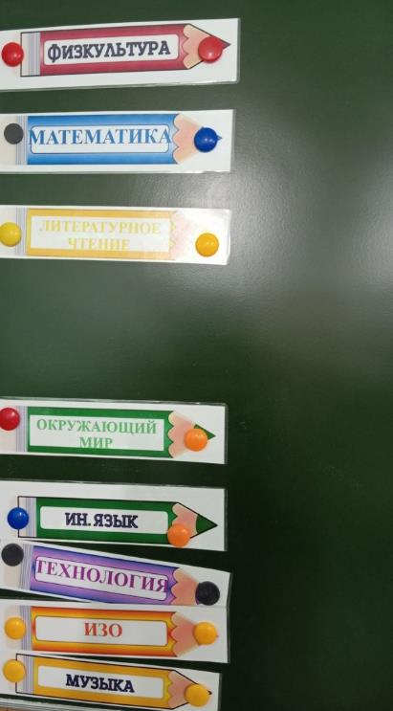
Визуализация расписания для обучающихся 1-х классов

Slide 22
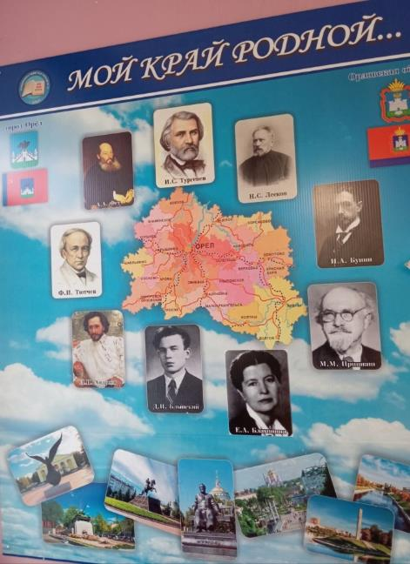
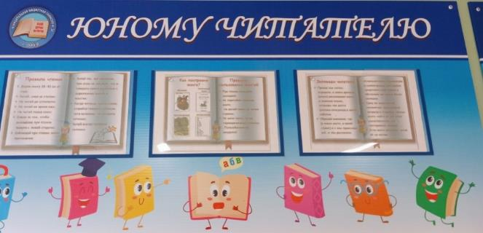
Популяризация чтения детской литературы

Slide 23
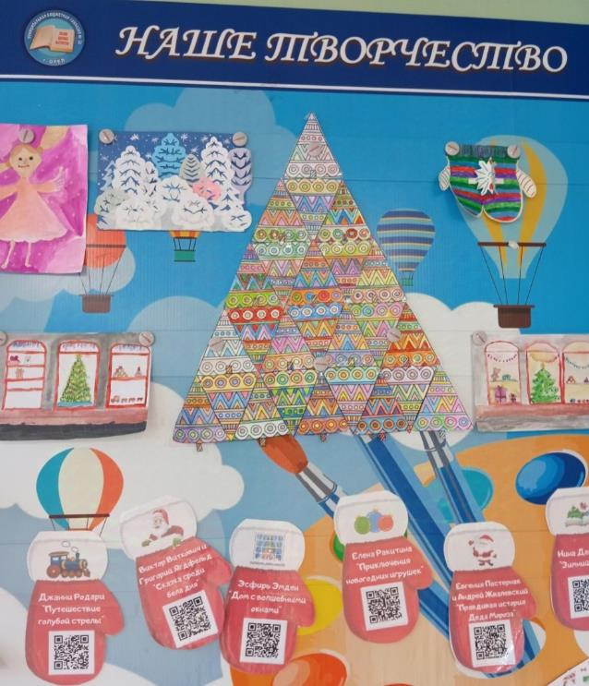
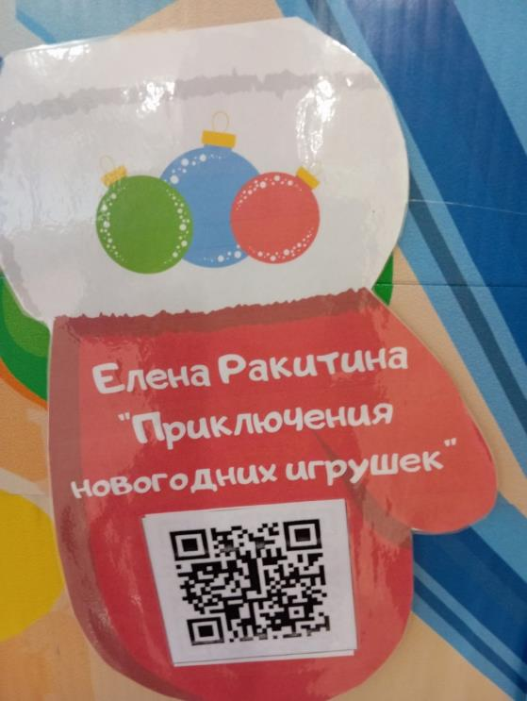
Популяризация чтения детской литературы

Slide 24
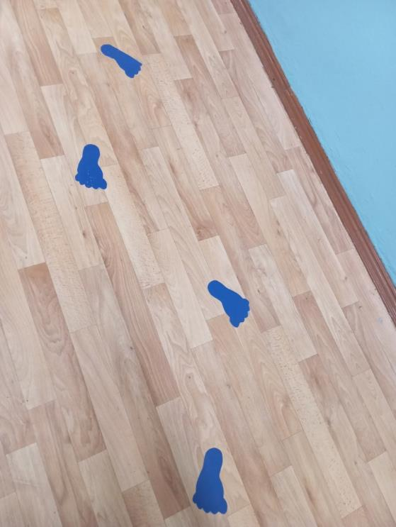
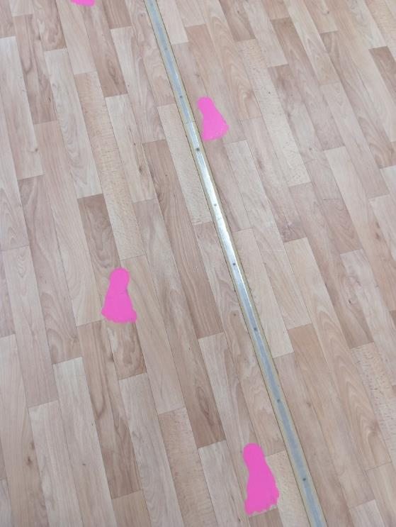
Оптимизация совершенствования организационного момента при ориентировании первоклассников в гимназии

Slide 25
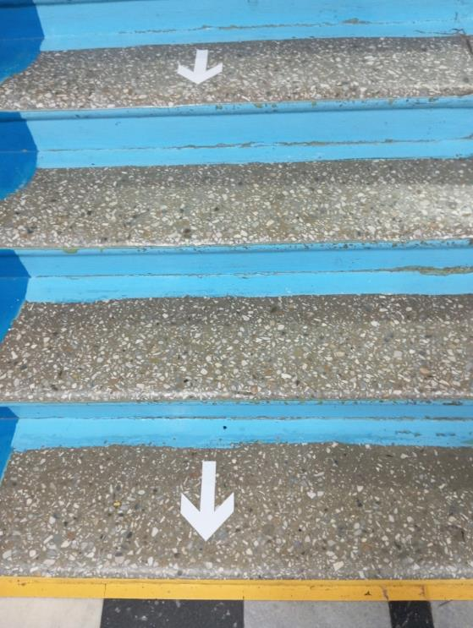
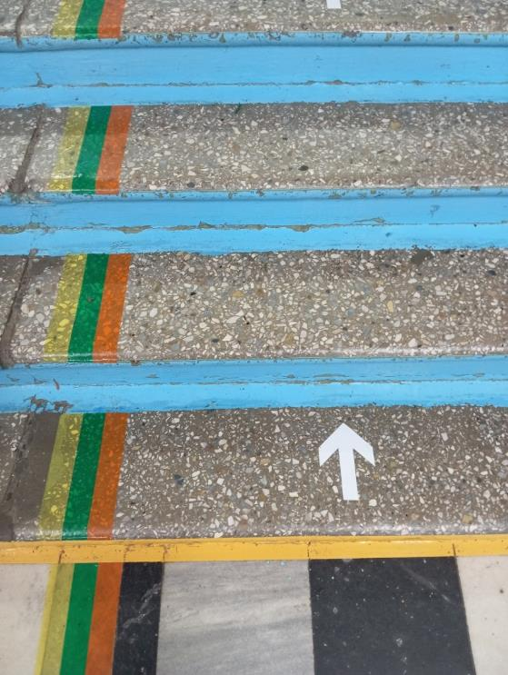
Разведение потоков обучающихся старшей школы

Slide 26
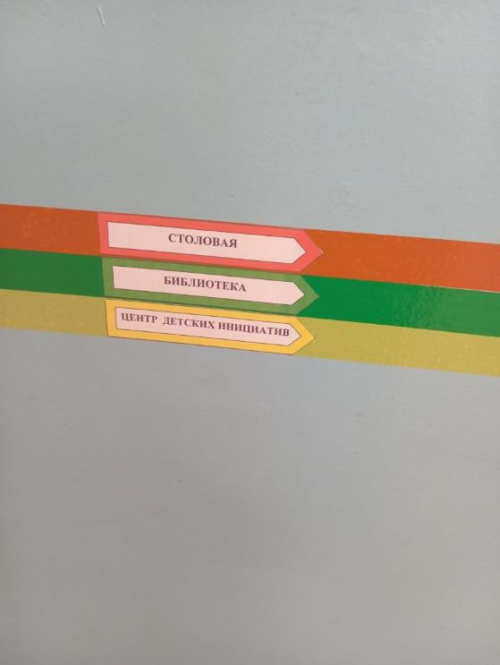
Создание навигации для обучающихся 1-х классов

Slide 27
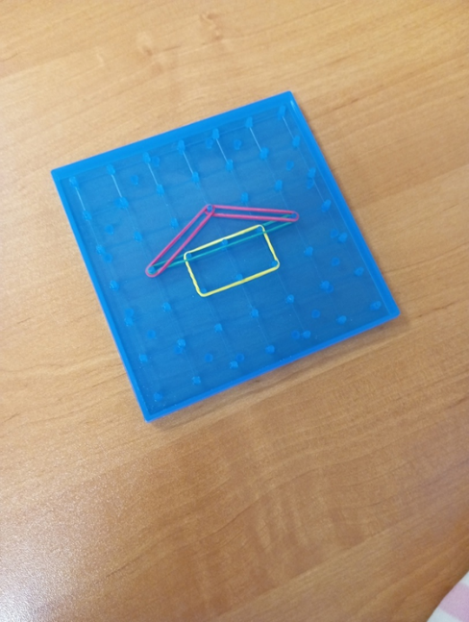
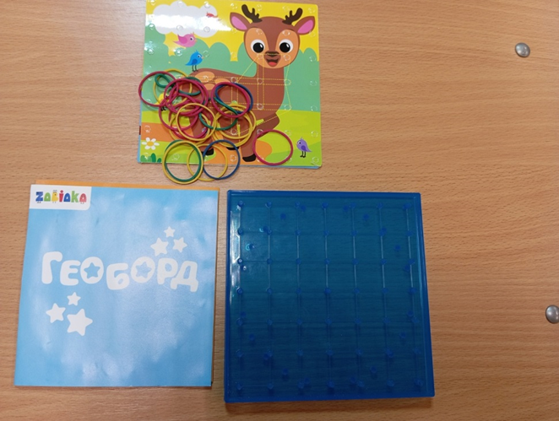
Ресурсы специально созданной развивающей предметно-практической внешней среды, как дополнительное средство компенсации общей и речевой недостаточности у детей с ОВЗ» (из опыта работы БУ ОО ПМСС-центра г.Орла)
Геоборд- развивающий планшет, «умная» игрушка для развития у ребенка исследовательской деятельности и познавательных процессов (играем и развиваемся по методике Монтессори).
Растягивание и надевание резиночек на гвоздики-это отличная сенсорная «зарядка» для пальчиков.
Идеально подходит для детей с 3 лет, дошкольников и школьников младших классов.

Slide 28
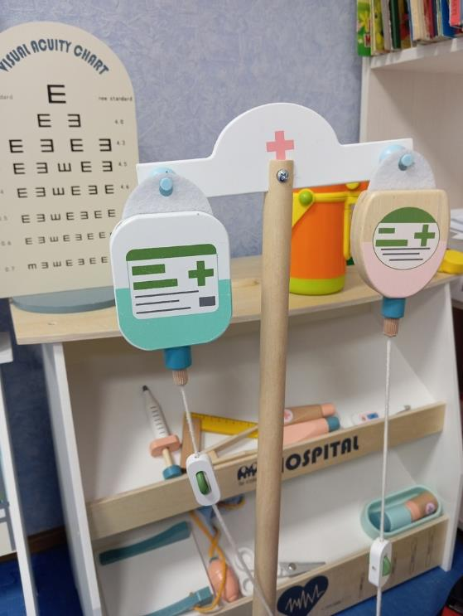
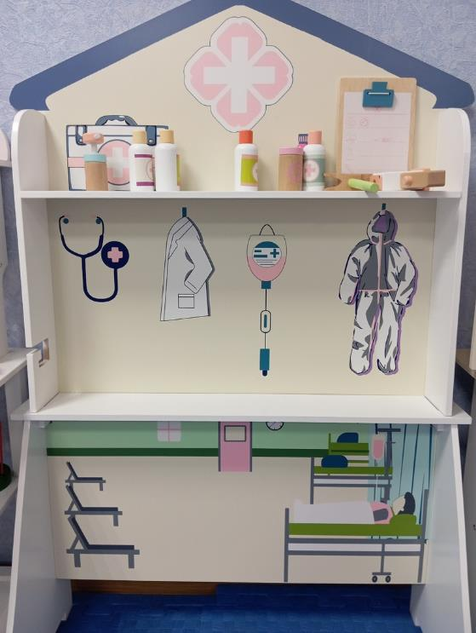
Набор «Доктор»

Slide 29
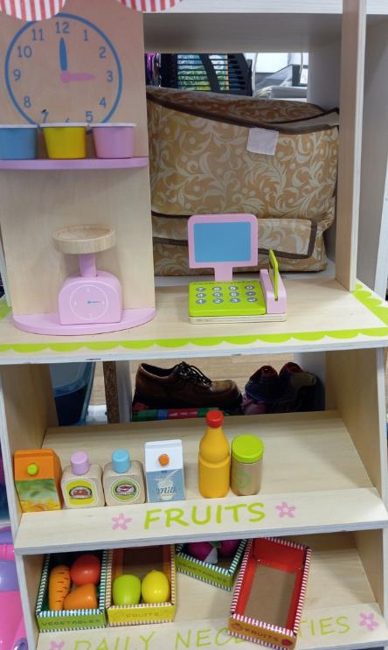
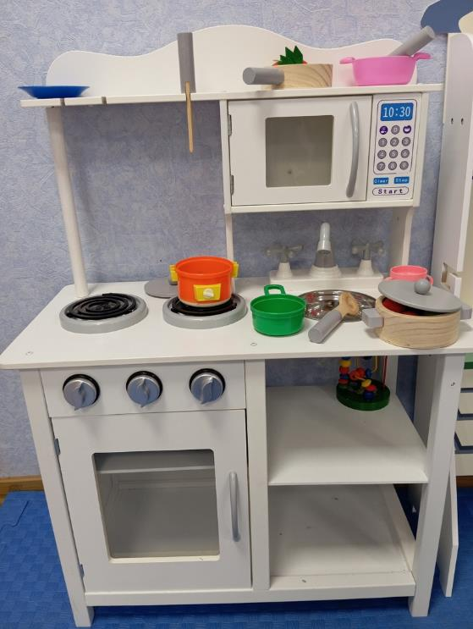
Набор «Повар»

Slide 30
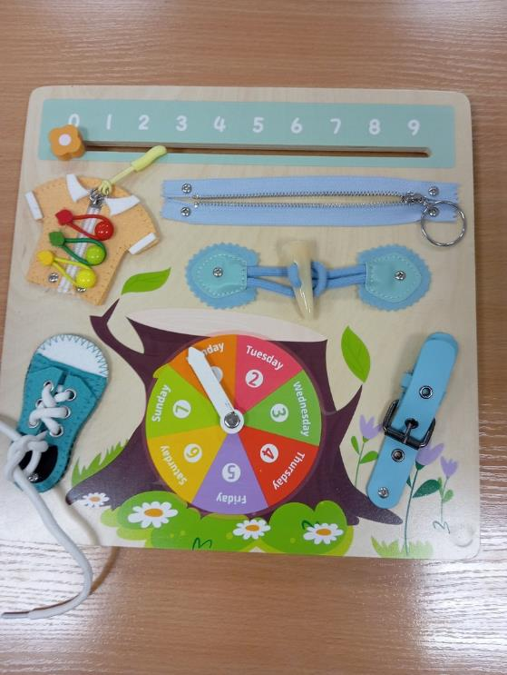
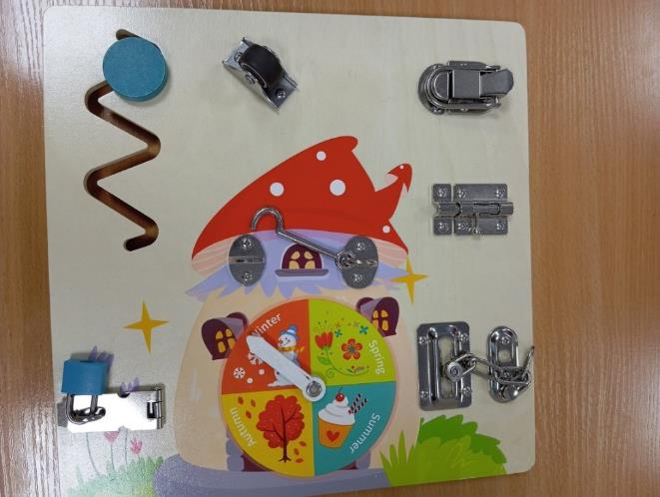
Пособия «Замочки, молнии, крючочки»

Slide 31
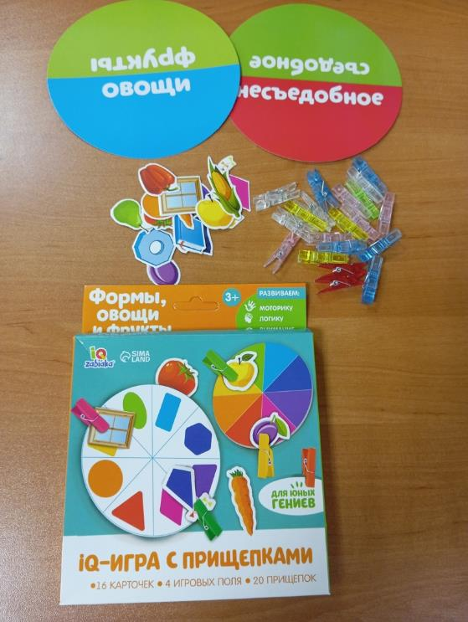
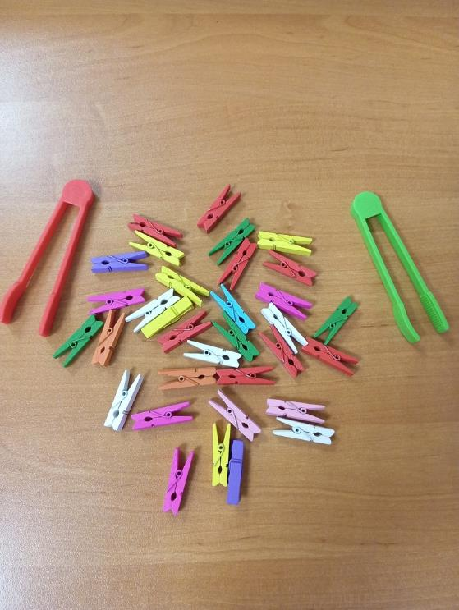

Slide 32
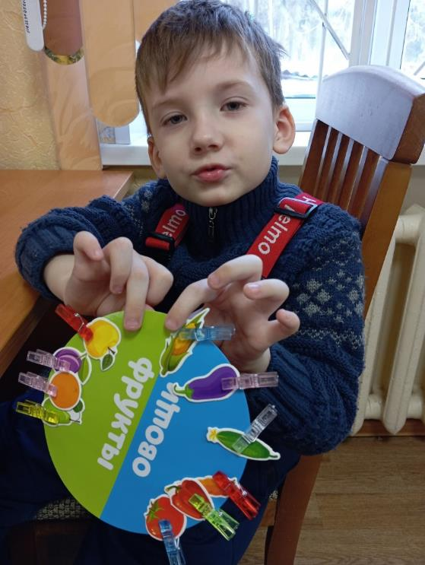
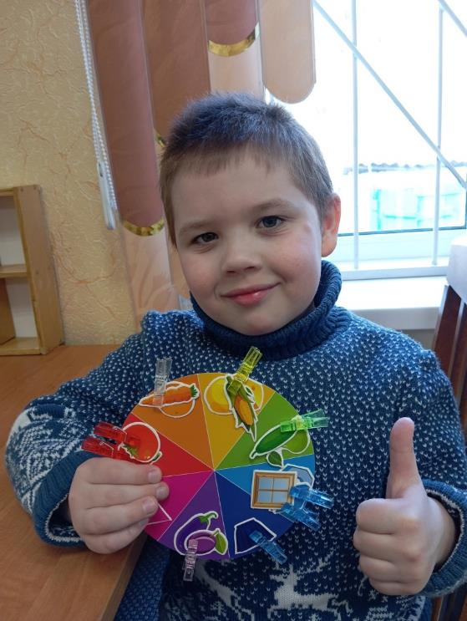

Slide 33
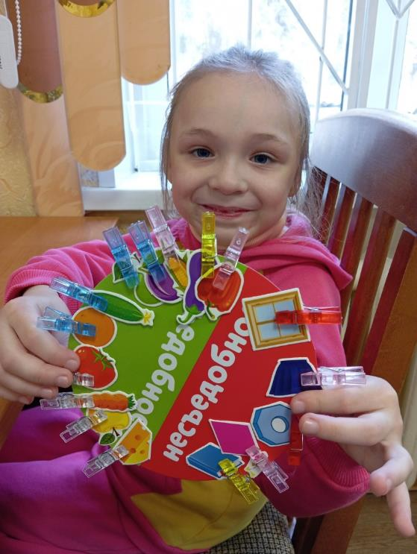
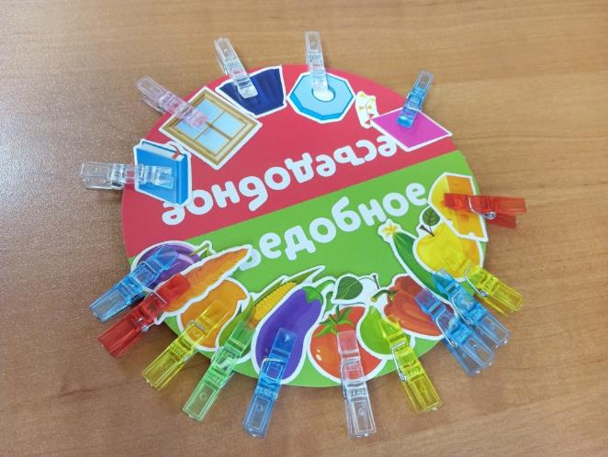

Slide 34
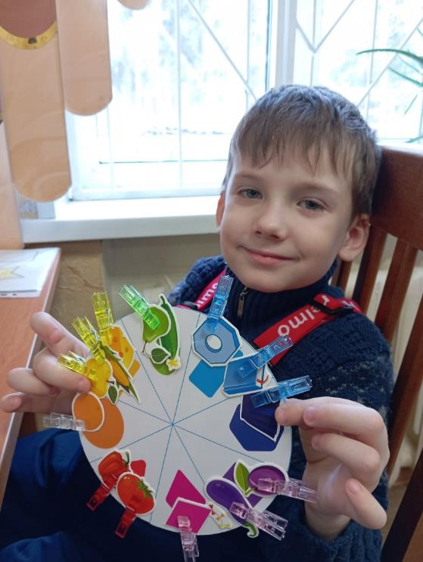
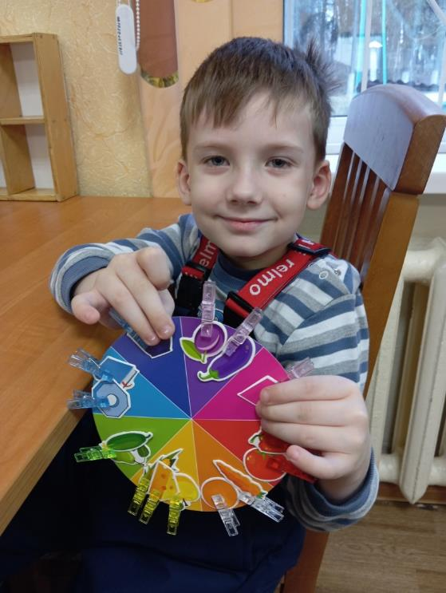

Slide 35
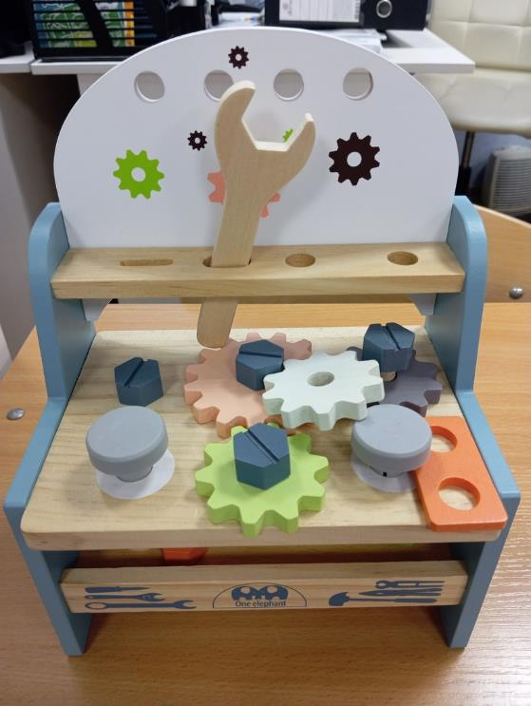
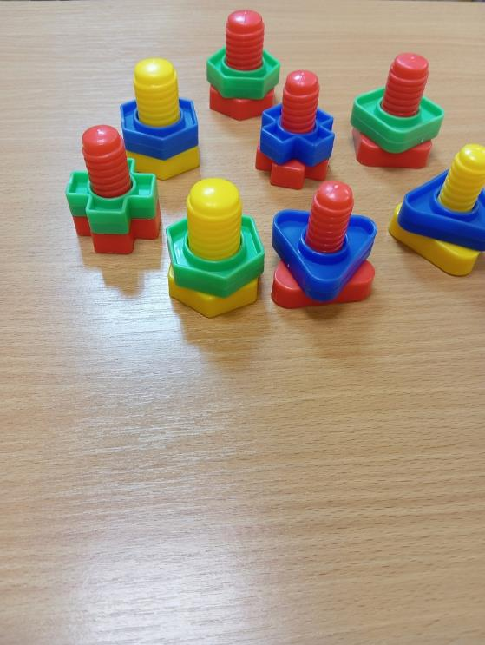
Набор инструментов

Slide 36
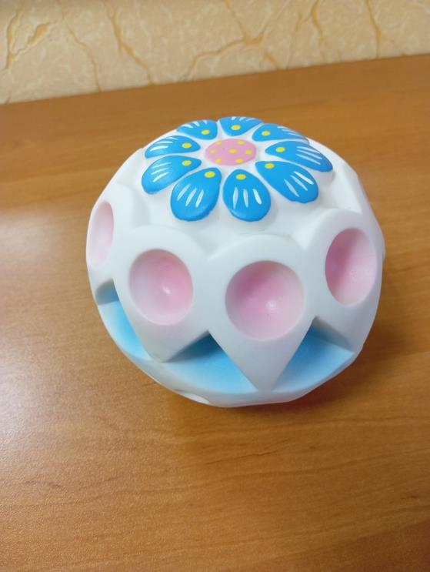
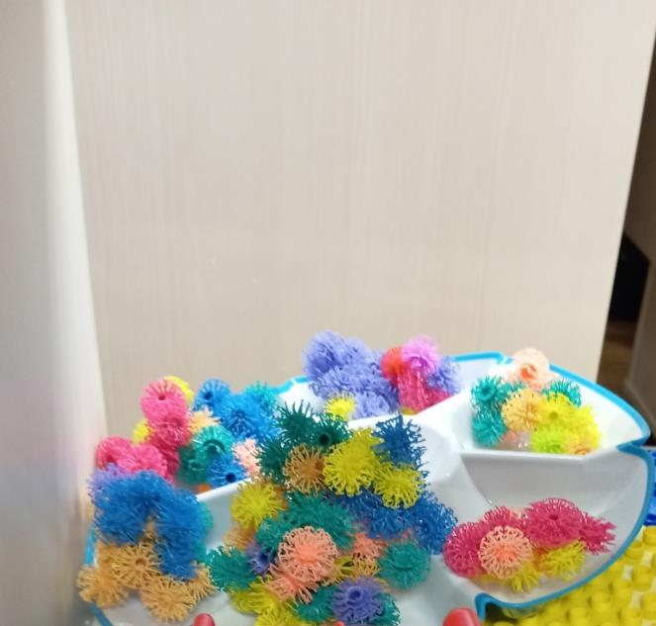
Конструктор «Банчемс»
Мяч с разными поверхностями

Slide 37
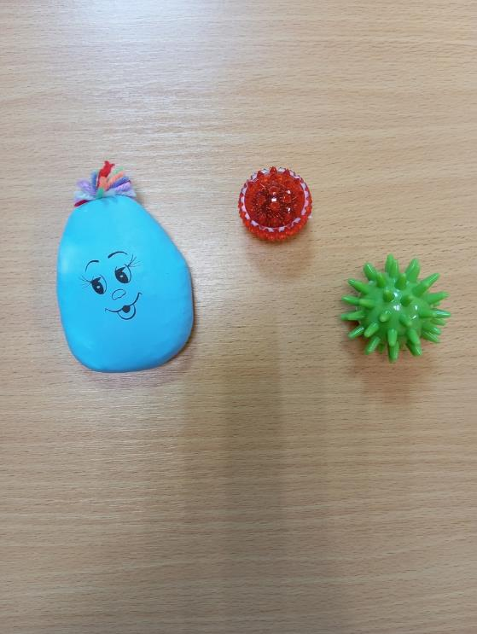
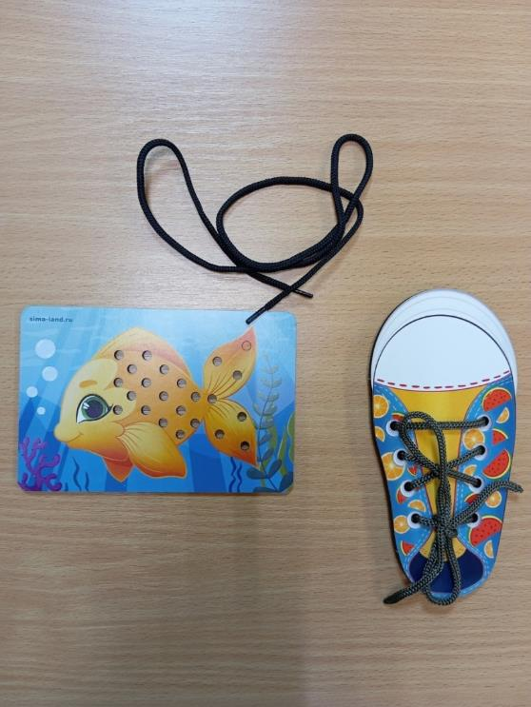
Су джок – массажный шарик
Мялка – антистресс
Шнуровка
Тактильные мячики

Slide 38
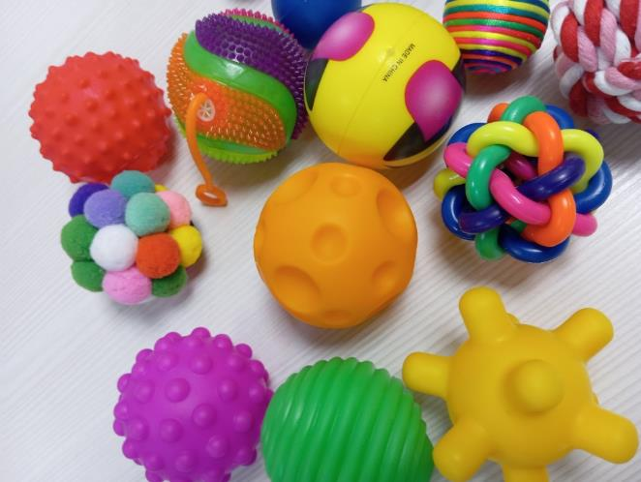
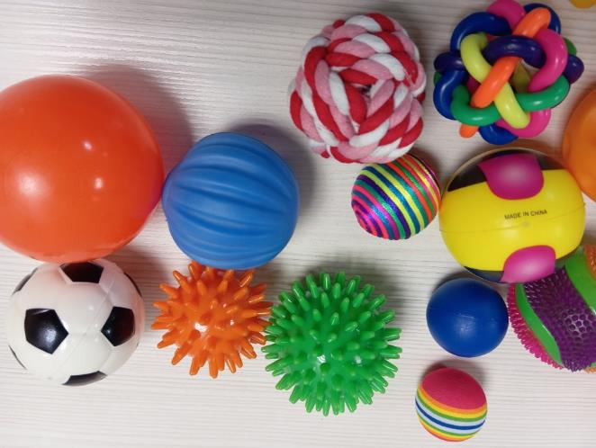
Мячи с разными поверхностями

Slide 39
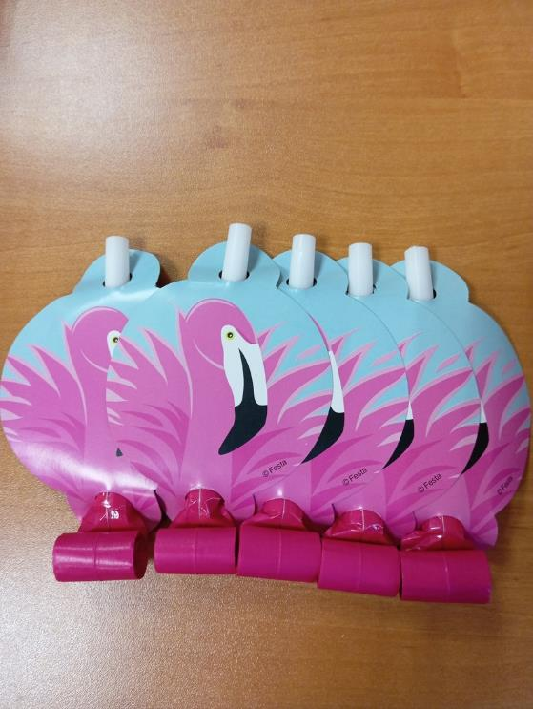
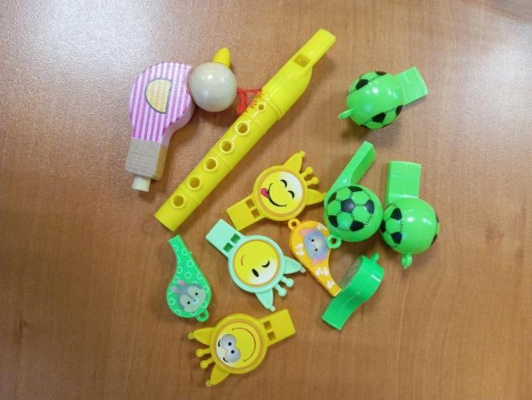
Свистки, свистулька, свирель, «язык»-гудок

Slide 40
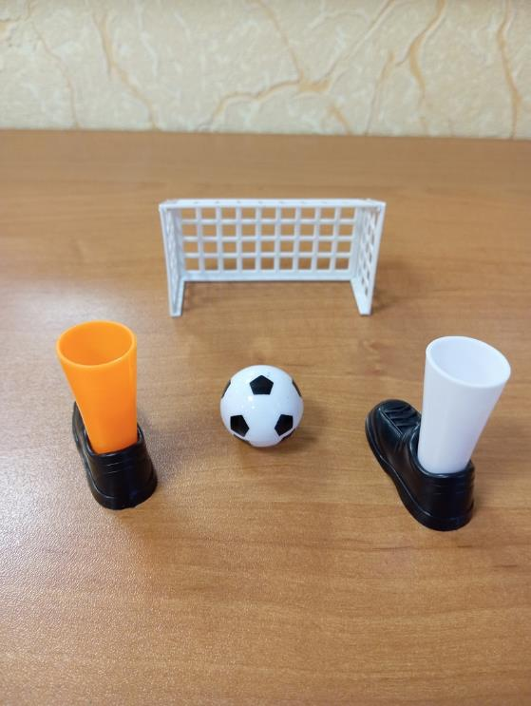
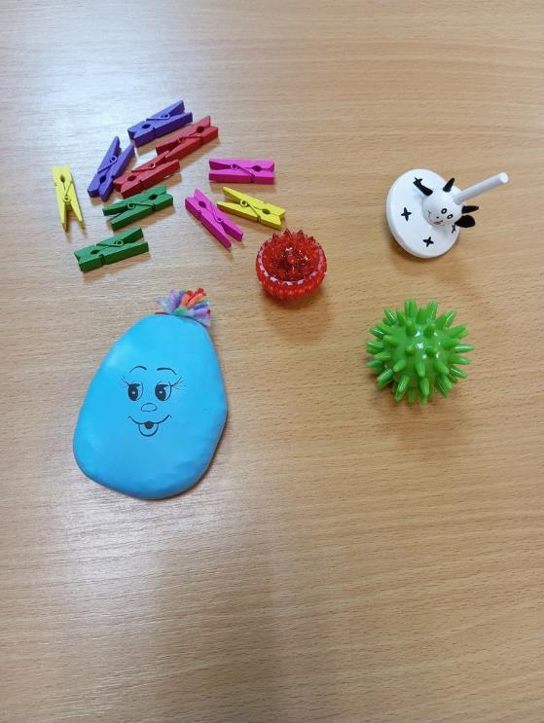
Пособия для развития мелкой моторики пальцев рук: игра «Футбол», юла, цветные прищепки

Slide 41
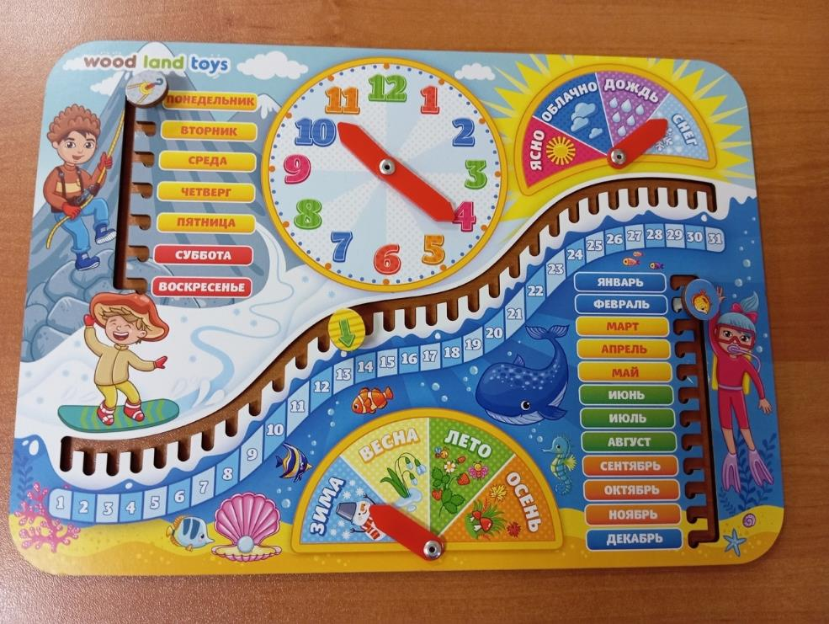
Интерактивная обучающая игра «Часы-календарь»: развитие представлений о временах года, месяцах, днях недели

Slide 42
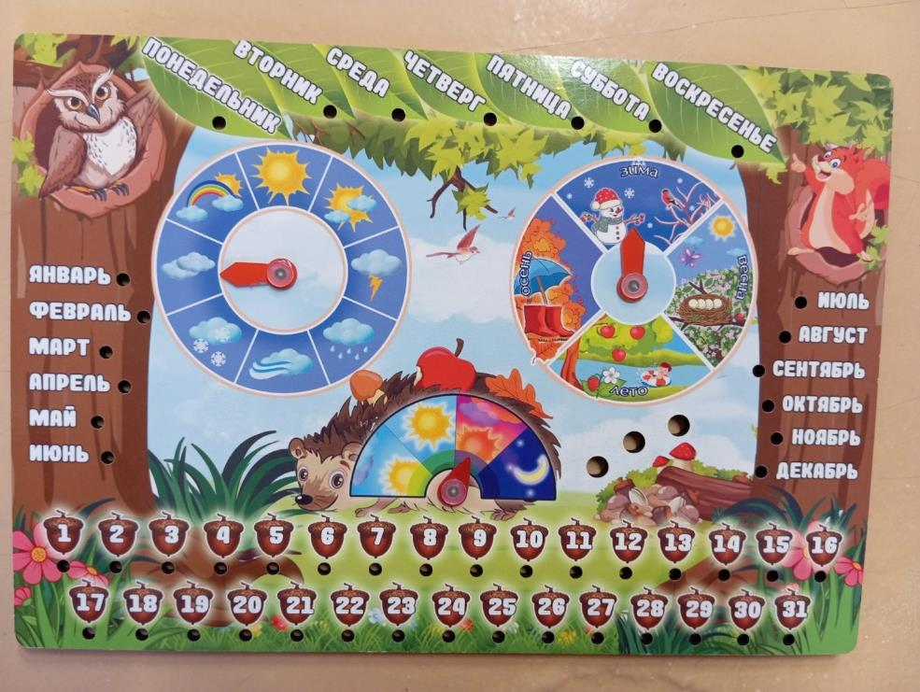
Интерактивная обучающая игра «Часы-календарь»: развитие представлений о временах года, месяцах, днях недели

Slide 43
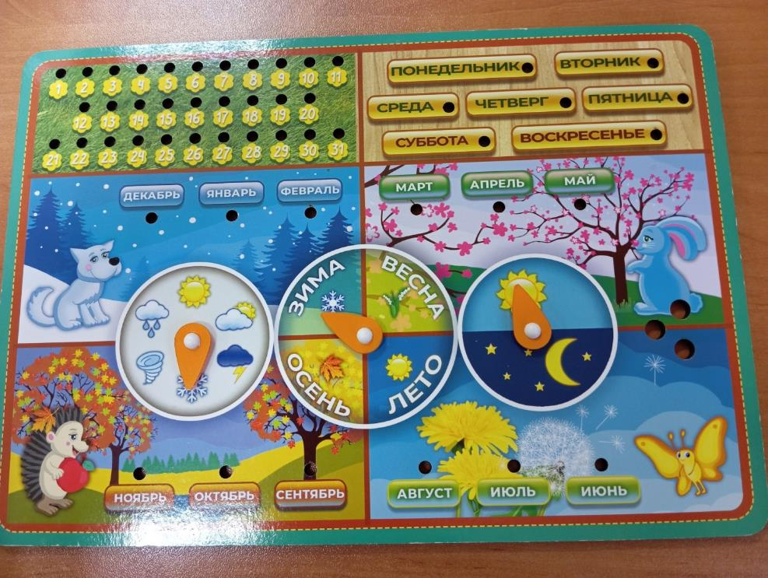
Интерактивная обучающая игра «Часы-календарь»: развитие представлений о временах года, месяцах, днях недели

Slide 44
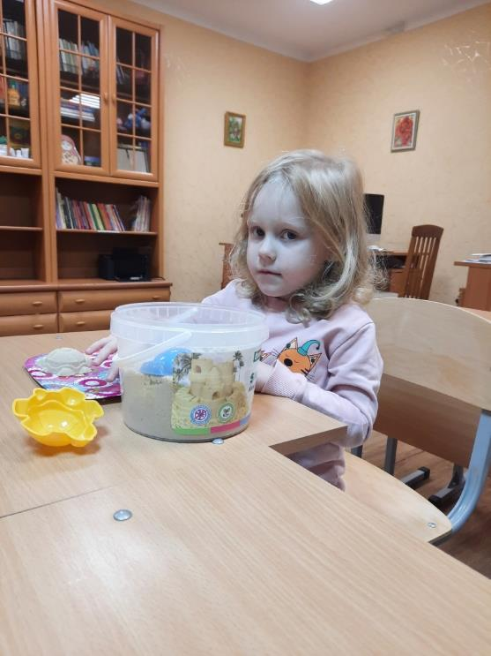
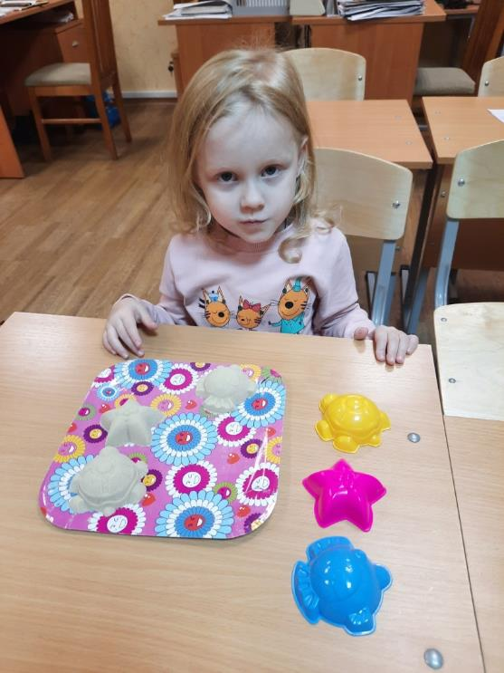
Лепка из кинетического песка

Slide 45
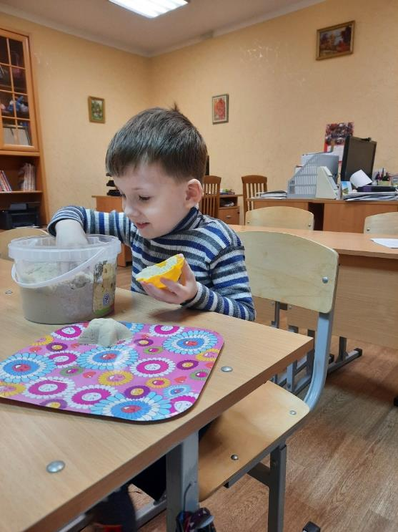
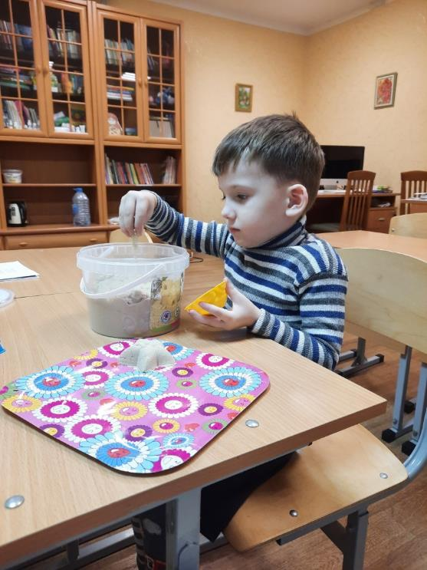
Лепка из кинетического песка

Slide 46


Slide 47
Таким образом, использование ресурсов специально созданной развивающей предметно-практической внешней среды как дополнительного средства компенсации общей и речевой недостаточности у детей с ОВЗ способствует адекватному вхождению ребенка в общественную среду на каждом этапе возрастного становления, является вспомогательным средством приобретения необходимых социально-адаптивных знаний, навыков и умений, расширению коммуникативного и социального опыта, развитию речи.

Slide 48
Спасибо за внимание!

